Slide 1
Geografie města cvičení 1
Pavlína Lesová

Slide 2
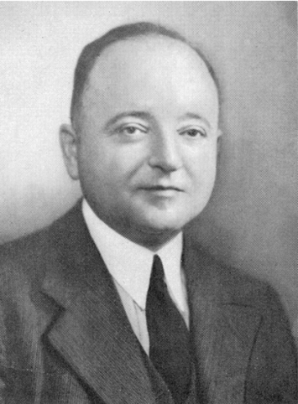
Cvičení 1
Louis Wirth (1897 – 1952)
americký sociolog, člen tzv. Chicagské školy
mezi jeho odborné zájmy patřil mj. městský způsob života
koncepce městského člověka – dílo Urbanism as a Way of Life
město definoval jako „relativně velké, husté a trvalé uskupení nestejnorodých individuí“
neosobnost a racionalizace lidských vztahů
vysoká mobilita lidí ve městech
sociální role jedince jsou izolované
soutěživost převažuje nad kooperací

Slide 3
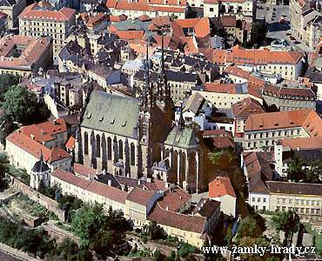
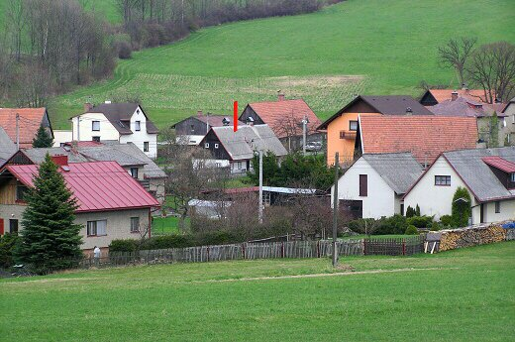
Cvičení 1
Pokuste se identifikovat existující rozdíly mezi městským a venkovským způsobem života.
Uveďte příklady každodenních situací, které dle vás zdůrazňují odlišnost městského životního stylu, tj. zvýrazňují městskost / urbanism / cityness.
Lze tyto rozdíly stále ještě přičíst „wirthovským“ atributům města, tj. populační velikosti, hustotě zalidnění a heterogenitě městské populace?
esej, úvaha ....
rozsah 1 – 2 strany

